Slide 1





Titolo presentazione sottotitolo
Serious games per disturbi specifici dell’apprendimento - Round 2
Milano, XX mese 20XX
Bruna Nicolò 911521
Calcagno Giorgio 909478
Calchi Nicoletta 908689
Colella Simone 908449
Tutor Prof.ssa Simona Ferrante
Co-Tutor Linda Greta Dui
Chiara Piazzalunga
Docente Paganelli Chiara
Gruppo 35

Slide 2
Round 2:
Presentazione e discussione dell’avanzamento del lavoro
Materiali e metodi
Risultati preliminari

Slide 3
ELENCO
Round 2:
Riassunto Stato dell’arte
Contesto
Obiettivi
Evidenziare obiettivo primario
Diagrammi UML
Presentazione software
Scelta parametri dei giochi
Game Design (vedere dove metterlo)
Passaggio dal razionale dei giochi alle specifiche funzionali alle tecniche (trad. spec. Funz → sviluppo → test usabilty maestra / bambino → trad. spec. Funz)
Studiare proporre test usabilità (scelta test)
Elenco euristiche (il gioco si capisce?)
Cornice narrativa → gioco inserito nella trama → aumento interesse
GANTT

Slide 4
Stato dell’arte e obiettivi
La cosa delle due colonne dicendo a che punto siamo arrivati di ogni gioco, in cui si presenta i giochi e si dice cosa abbiamo fatto. (sviluppo gioco, specifiche funzionale, game design, prova su utenti, implementazione, …)
Case diagram di entrambi
Spiegazione dei Software utilizzati (unity…)
Game design accorciato di syllable game (dici le cose del gioco con accanto le euristiche(abbiamoo messo le cornici alle immagini, abbiamo fatto questo perche questo, tutorial, popup…))
game design di number game (disegnino di nick)
Dire come funziona syllable game (è un drag and drop, abbiamo scritto codici per prendere le parole dall’excel, si passano le informazioni tra scene, crea le carte con le immagini che abbiamo scaricato, i suoni, il salvataggio dei dati dal database…)
Usability
Euristiche
Engagement

Slide 5


Stato dell’arte
5
298.114
i bambini frequentanti le scuole italiane a cui è stato diagnosticato un DSA¹
45,4 %
degli studenti di 6-17 anni vive una situazione di difficoltà nella DAD²
1° screening
LA SCUOLA
Primo screening
Report Miur, 2020
Rapporto annuale Instat, 2020

Slide 6

Stato dell’arte
6
298.114
i bambini frequentanti le scuole italiane a cui è stato diagnosticato un DSA¹
45,4 %
degli studenti di 6-17 anni vive una situazione di difficoltà nella DAD²
1° screening
LA SCUOLA
Primo screening
Serious games
Stimolanti e facilitanti l’apprendimento (uso di fiabe, personificazione dei numeri)
Conoscenze classiche Strumenti nuovi
Tecniche innovative
Videogiochi su tablet, pc o smartphone
Livelli di difficoltà, multiplayer e avanzamento nel gioco
Report Miur, 2020
Rapporto annuale Instat, 2020

Slide 7
Stato dell’arte
7
298.114
i bambini frequentanti le scuole italiane a cui è stato diagnosticato un DSA¹
45,4 %
degli studenti di 6-17 anni vive una situazione di difficoltà nella DAD²
1° screening
LA SCUOLA
Primo screening
Serious games
Stimolanti e facilitanti l’apprendimento (uso di fiabe, personificazione dei numeri)
Conoscenze classiche Strumenti nuovi
Tecniche innovative
Videogiochi su tablet, pc o smartphone
Livelli di difficoltà, multiplayer e avanzamento nel gioco
Obiettivi della tesi:
«Sviluppo di giochi educativi per il rinforzo di lettura e calcolo»
«Verificare usabilità su utenti target»
Report Miur, 2020
Rapporto annuale Instat, 2020

Slide 8




Progressi
8
Specifiche funzionali
Game design
Implementazione gioco
Prove su utenti target
Pubblicazione
SYLLABLE GAME
NUMBER GAME

Slide 9
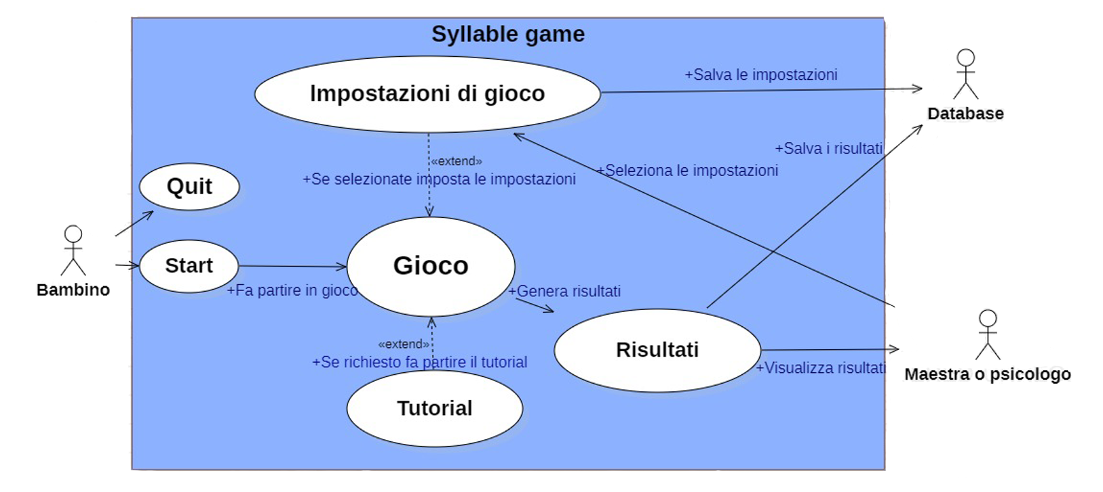
Presentazione Giochi
9

Slide 10
Presentazione Giochi
10

Slide 11









Presentazione software
11
Motore grafico multipiattaforma che consente lo sviluppo di videogiochi e altri contenuti interattivi
Ambiente di sviluppo integrato
multi-linguaggio
Software per l’editing audio multitraccia e multipiattaforma
Software di controllo di versione distribuito
Programmazione in C#
Registrazione audio delle parole
Condivisone del lavoro e collaborazione

Slide 12
Da specifiche funzionali a specifiche tecniche
Specifiche funzionali
Specifiche tecniche
Dinamica di gioco
Drag & Drop
Inserimento dati di ogni parola
(Parola, divisione in sillabe, frequenza d’uso)
Script che traduce informazioni inserite in un file Excel
Spelling parola e divisione in sillabe delle parole
Registrazione manuale tramite software Audacity
Generazione di carte nuove ad ogni gioco
Utilizzo di «prefab» per la carta e le sillabe associate
Salvataggio dati a fine partita
Collegamento ad un database locale sul Tablet

Slide 13
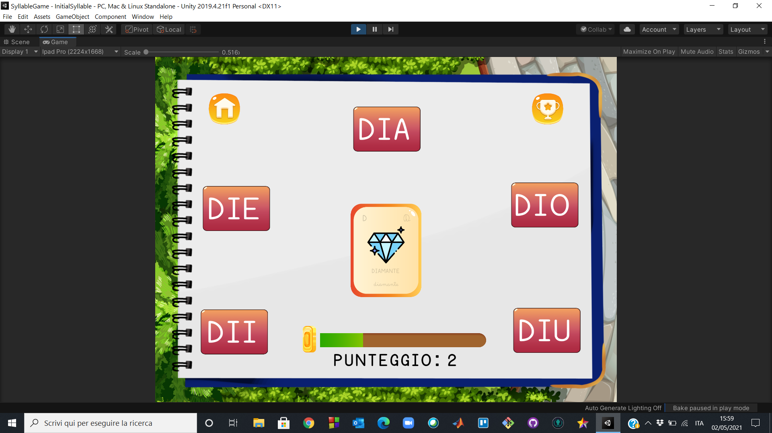
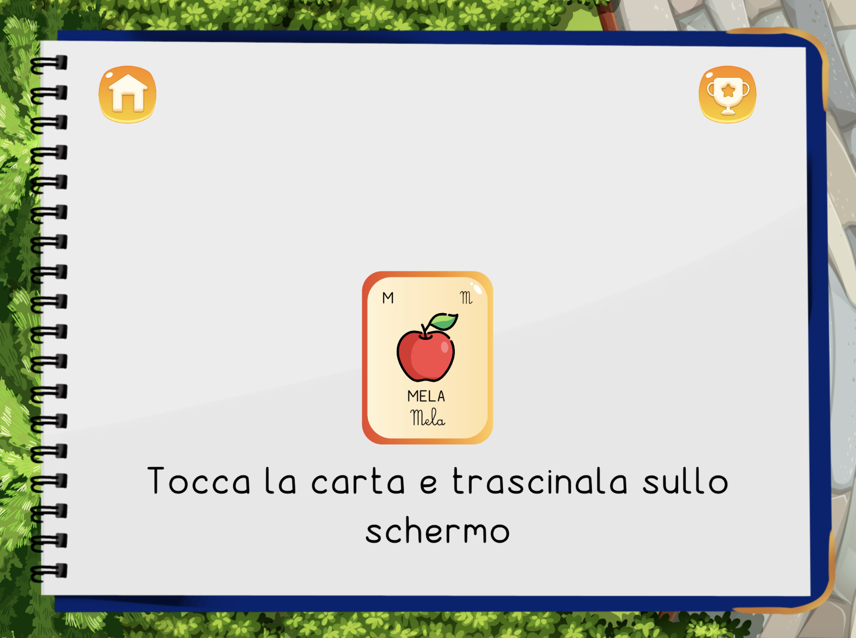
Da specifiche funzionali a specifiche tecniche
13
SPECIFICA FUNZIONALE
SPECIFICA TECNICA
DINAMICA DI GIOCO
DRAG & DROP
Schermata di gioco Syllable Game
Schermata tutorial Syllable Game

Slide 14


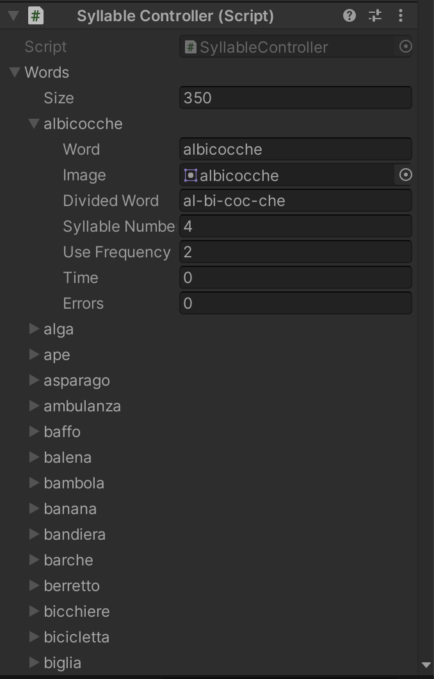
Da specifiche funzionali a specifiche tecniche
14
SPECIFICA FUNZIONALE
SPECIFICA TECNICA
LETTURA DATI DI OGNI PAROLA
PRESENTE SU FILE EXCEL
SCRIPT CHE TRADUCE LISTA EXCEL
IN LISTA LEGGIBILE IN UNITY
Lista contenente informazioni su ogni parola:
Parola
Immagine
Divisione in sillabe
Frequenza d’uso
Lista presente in Unity contenente tutti i dati

Slide 15
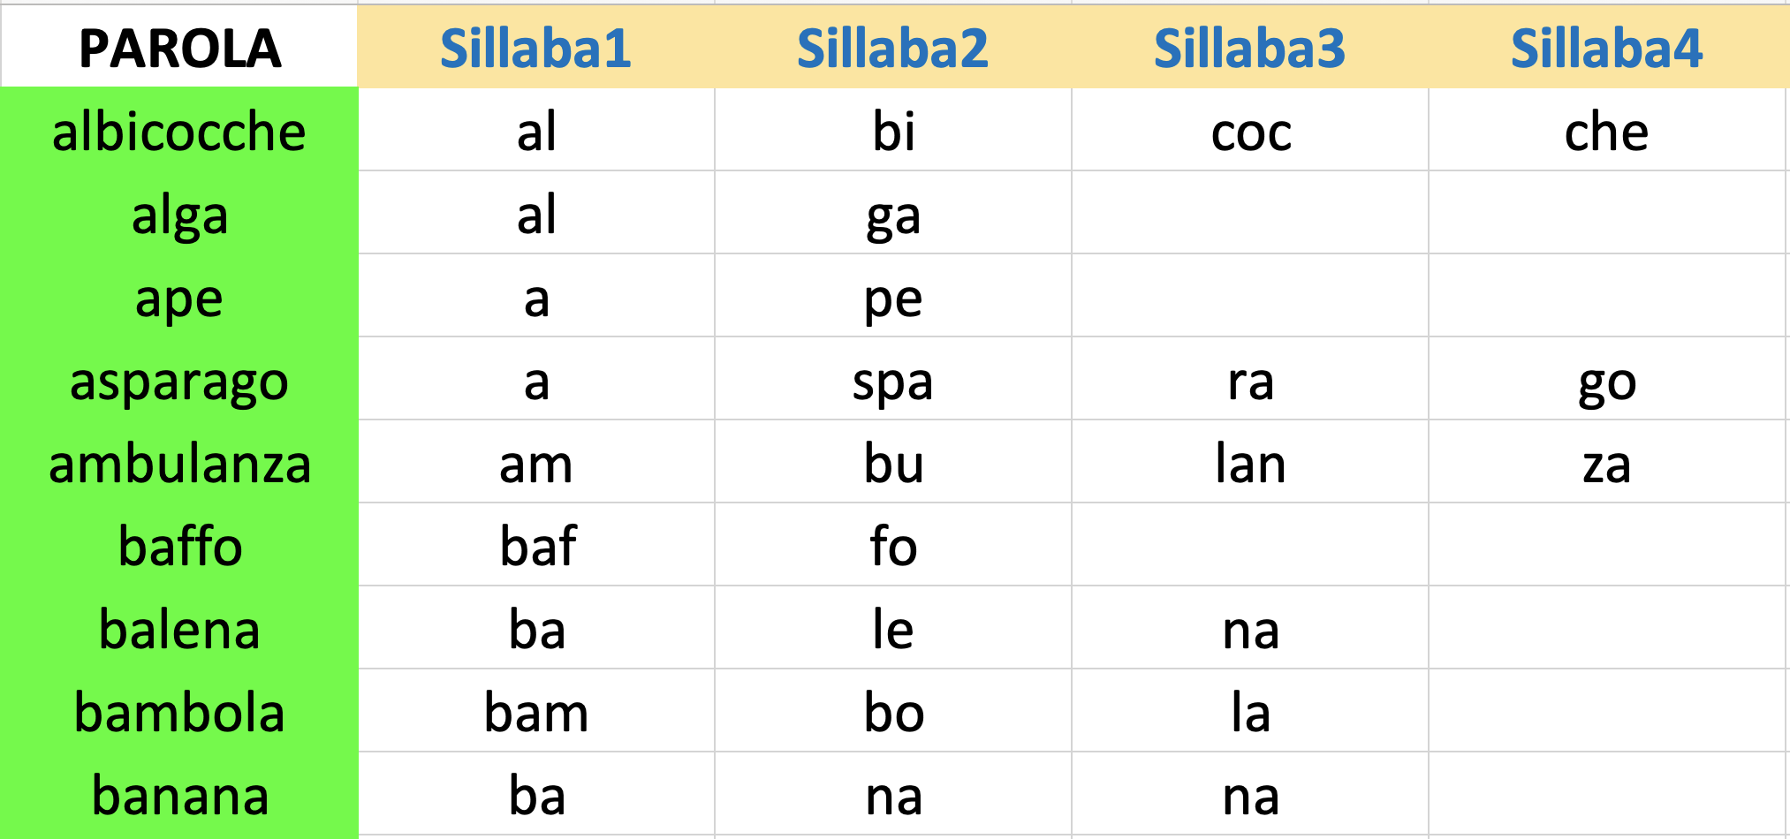


Da specifiche funzionali a specifiche tecniche
15
SPECIFICA FUNZIONALE
SPECIFICA TECNICA
ACQUISIZIONE VOCE CON
SOFTWARE AUDACITY
SPELLING PAROLA E SILLABE
AL - GA
Tabella parola con relativa divisione in sillabe (Excel)
Software per acquisizione voce Audacity

Slide 16
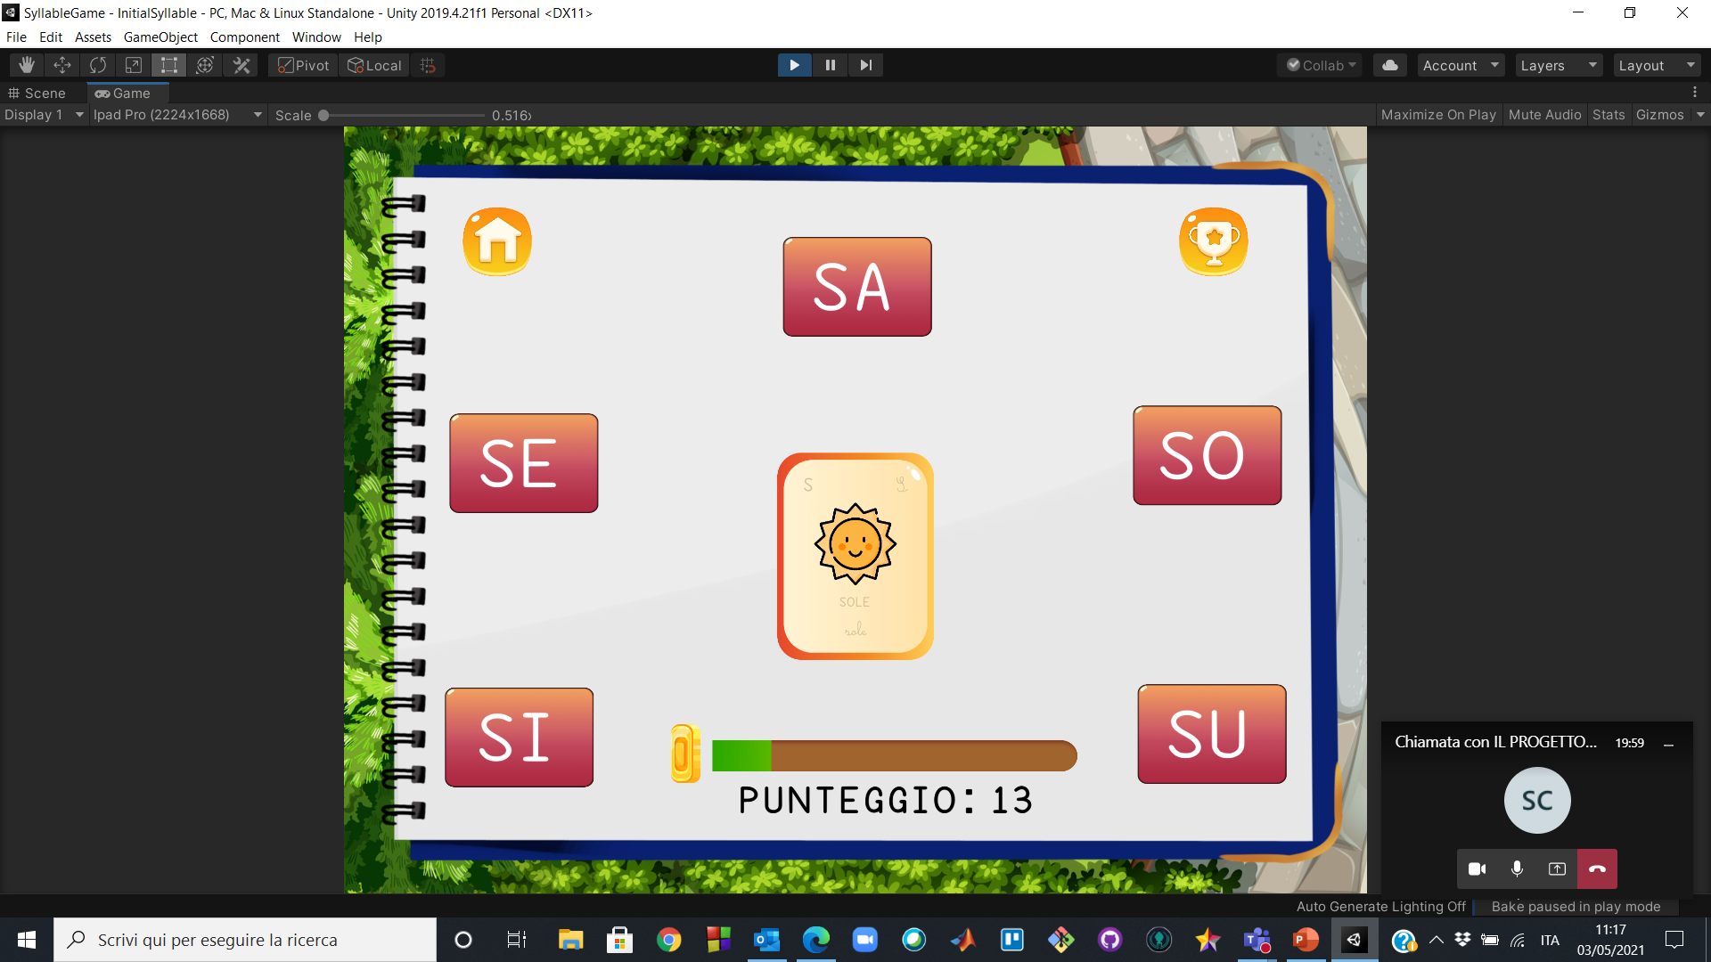
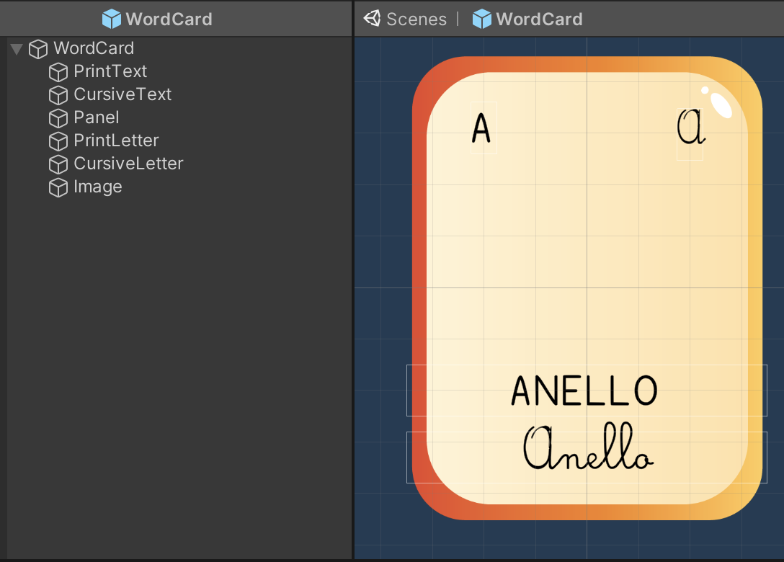
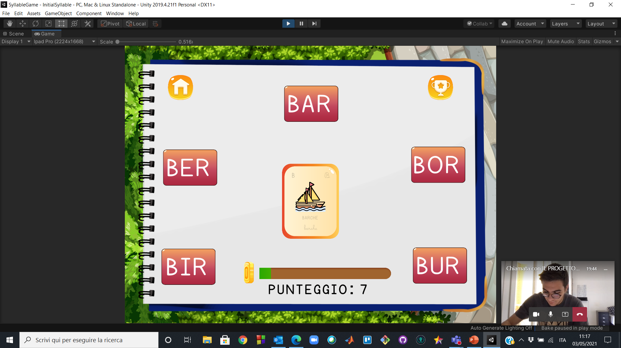
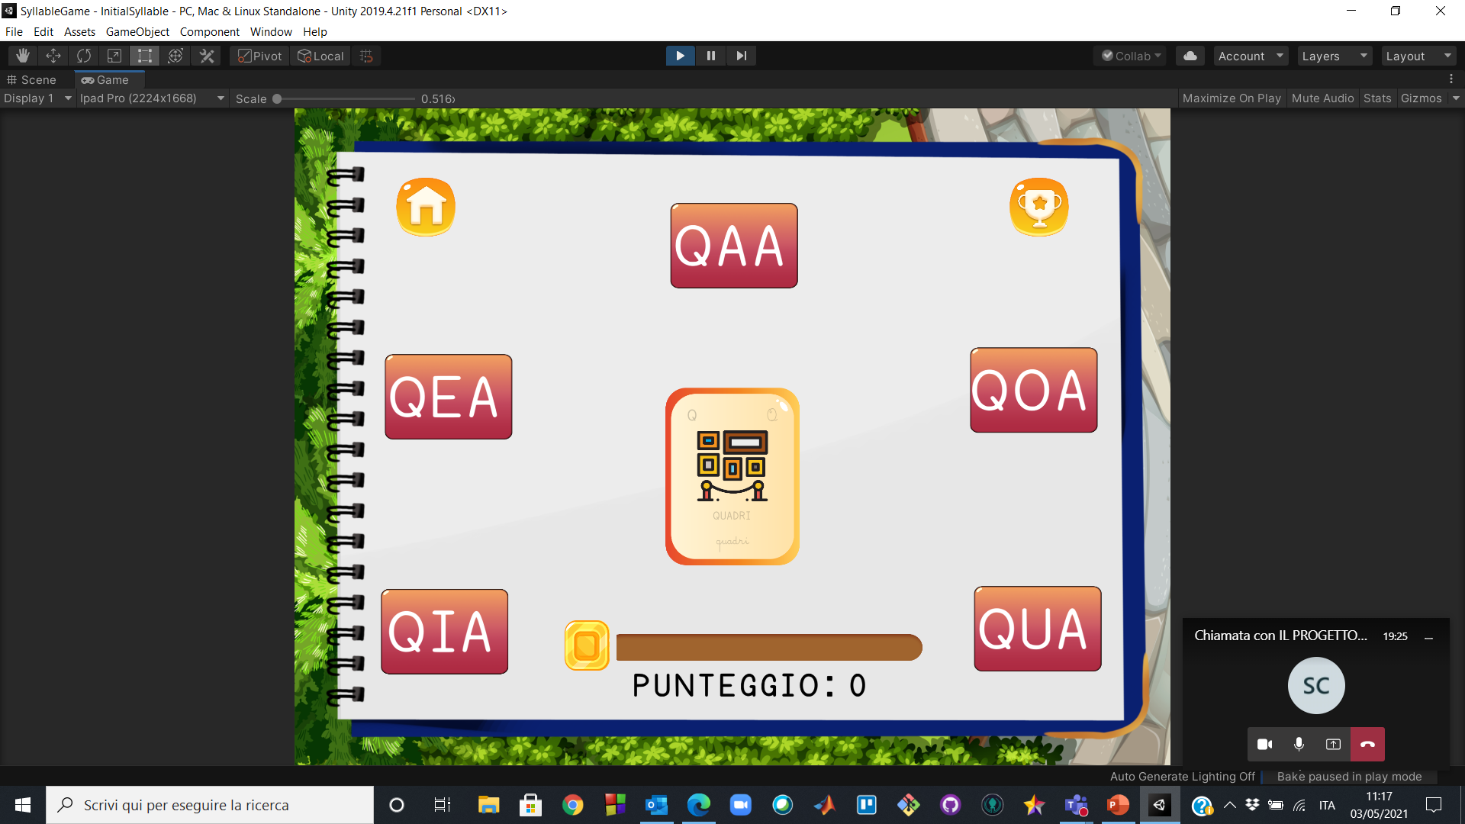
Da specifiche funzionali a specifiche tecniche
16
SPECIFICA FUNZIONALE
SPECIFICA TECNICA
GENERAZIONE NUOVE CARTE
AD OGNI GIOCO
UTILIZZO DI PREFAB PER
CARTA E SILLABE
Carte generate dalla lista presente su Unity
Esempio di Prefab
WordCard che contiene tutti gli elementi necessari

Slide 17
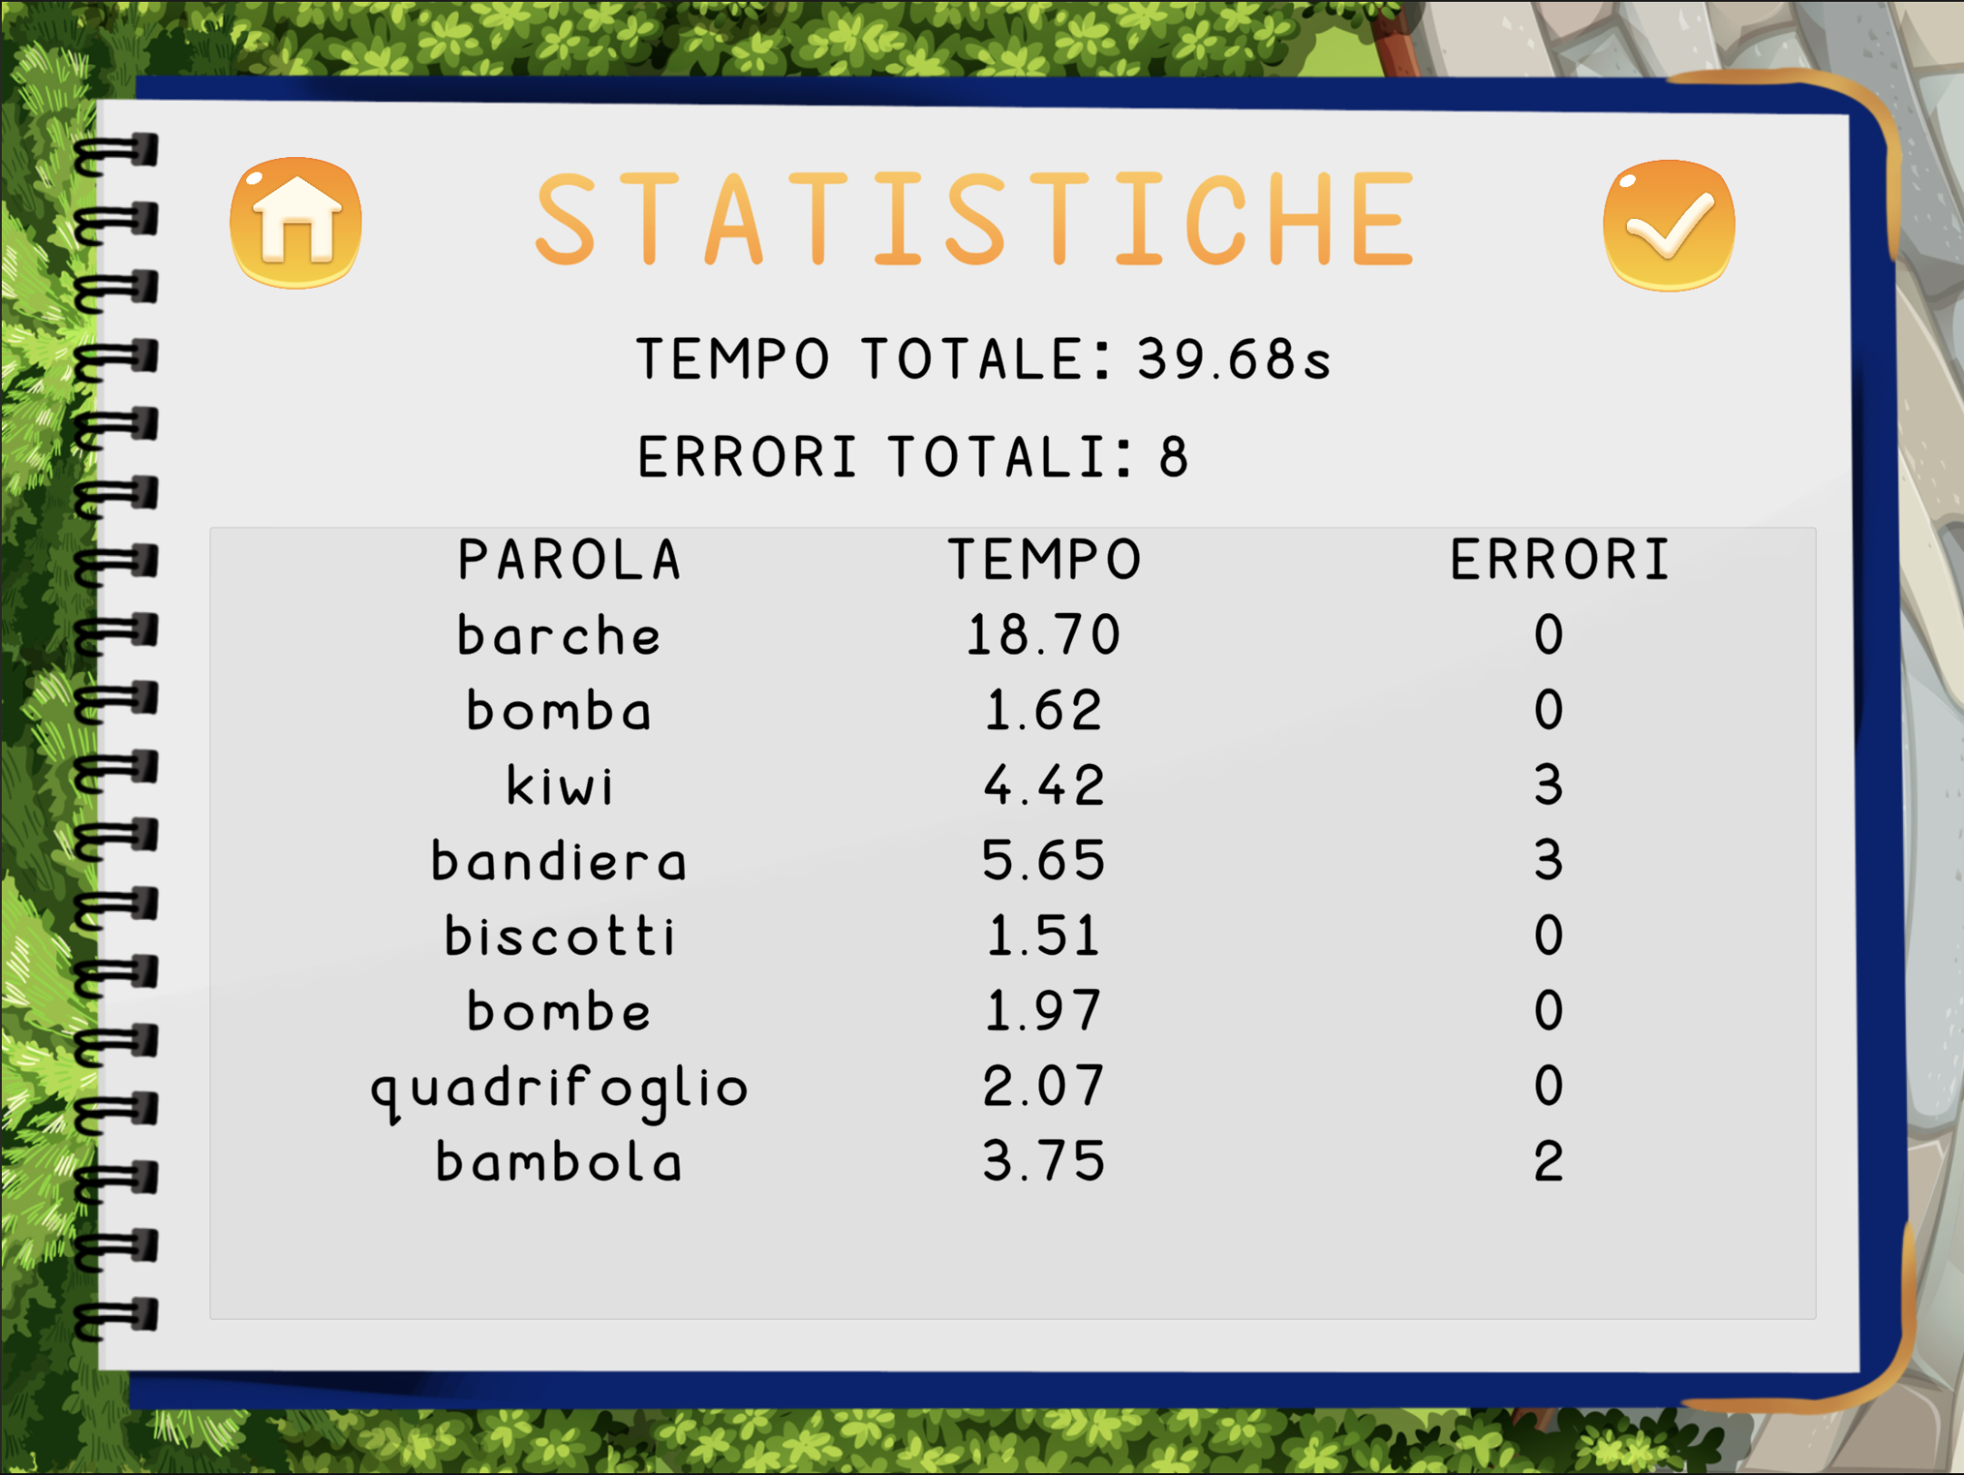



Da specifiche funzionali a specifiche tecniche
17
SPECIFICA FUNZIONALE
SPECIFICA TECNICA
SALVATAGGIO STATISTICHE
A FINE PARTITA
COLLEGAMENTO AD UN
DATABASE LOCALE
Schermata statistiche alla fine di una partita
Esempio di database che salva
i dati in cartelle locali (tablet)

Slide 18
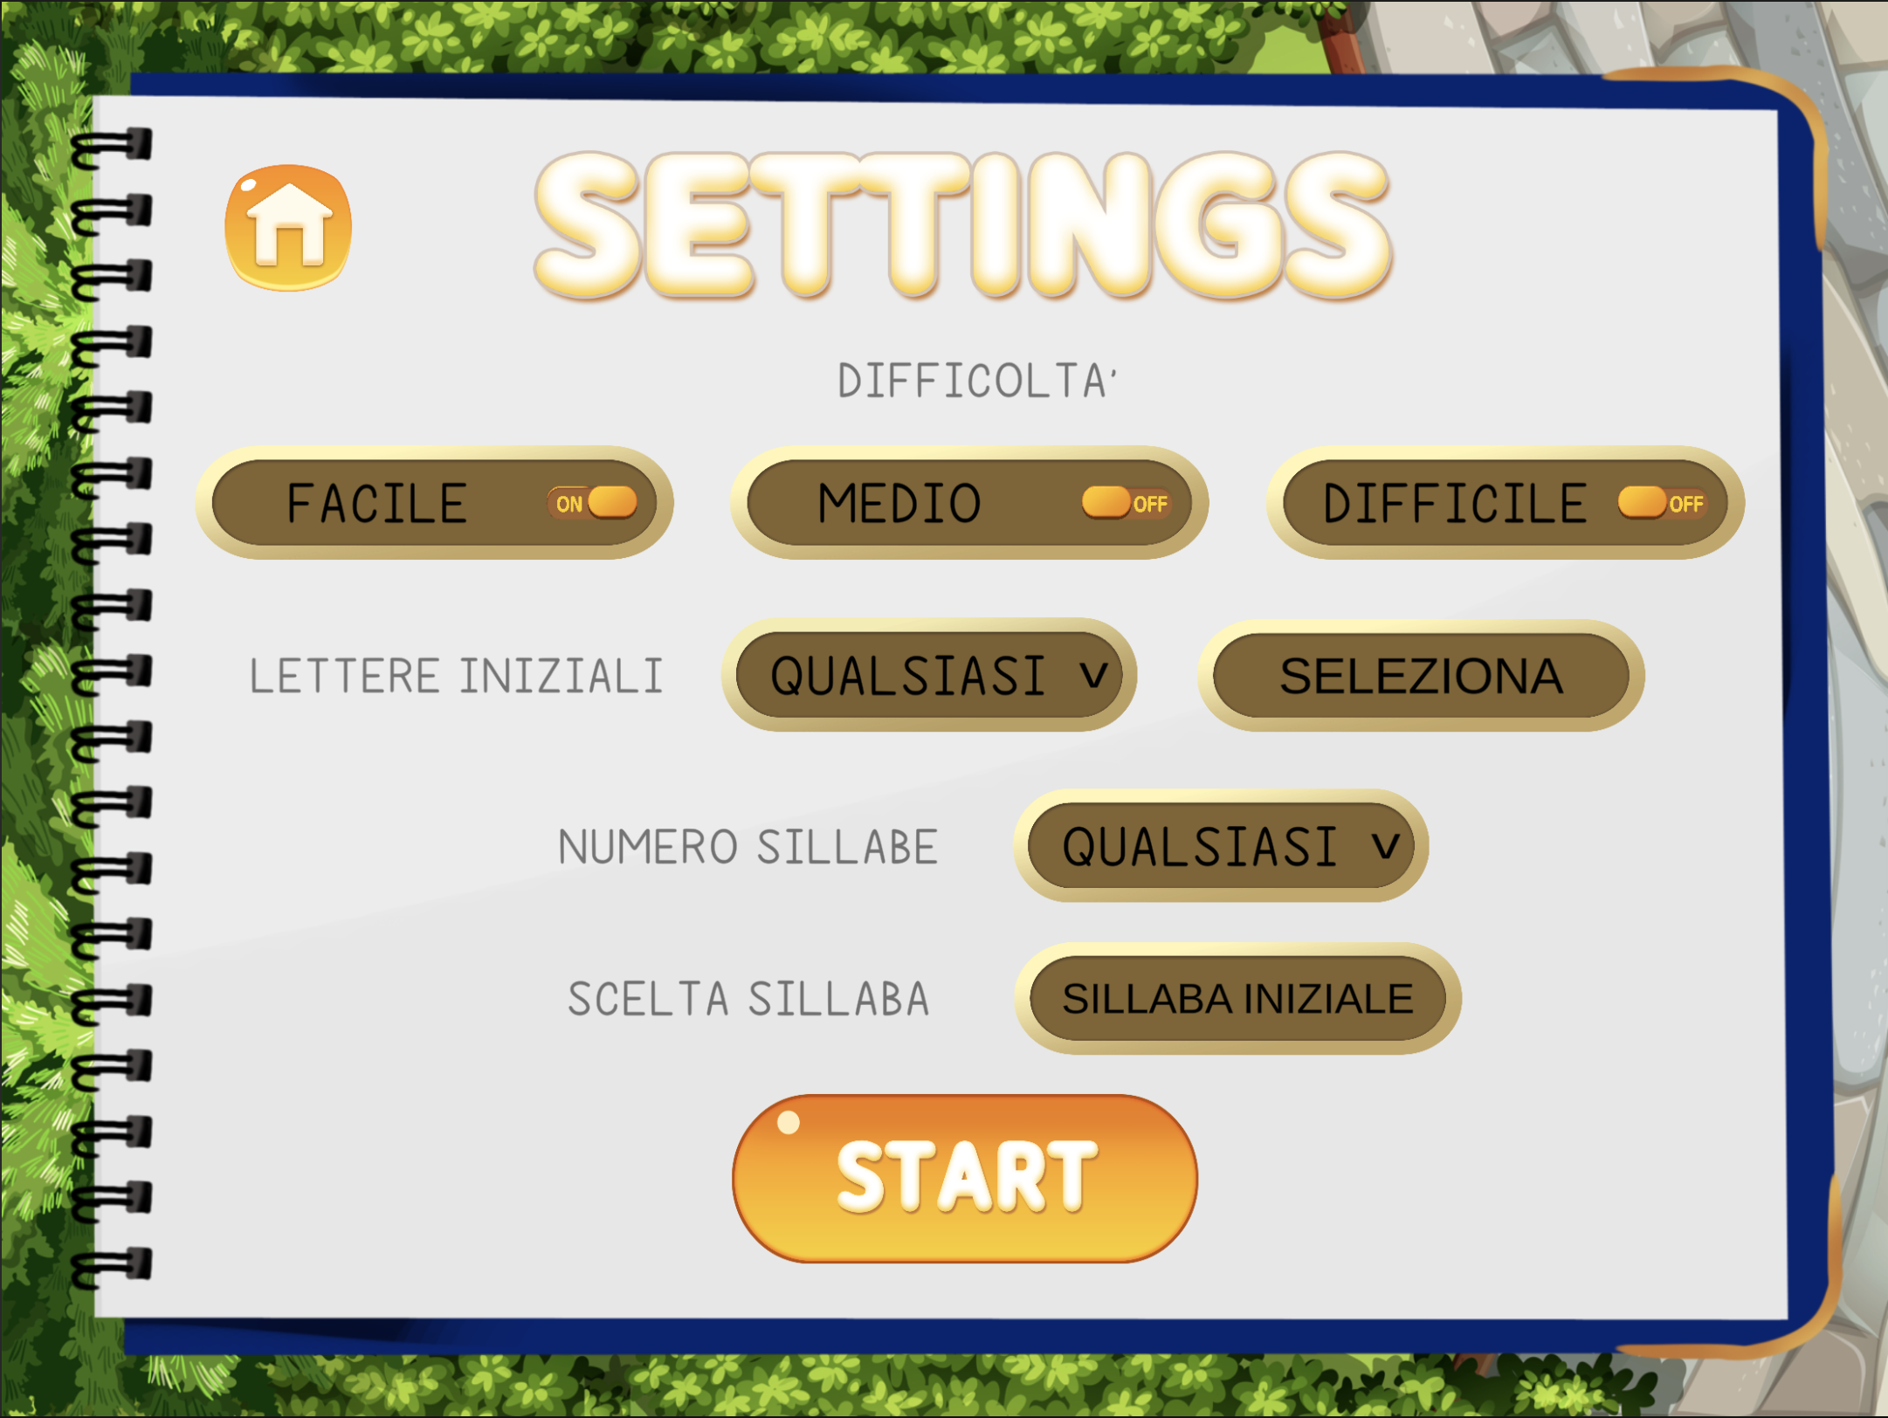
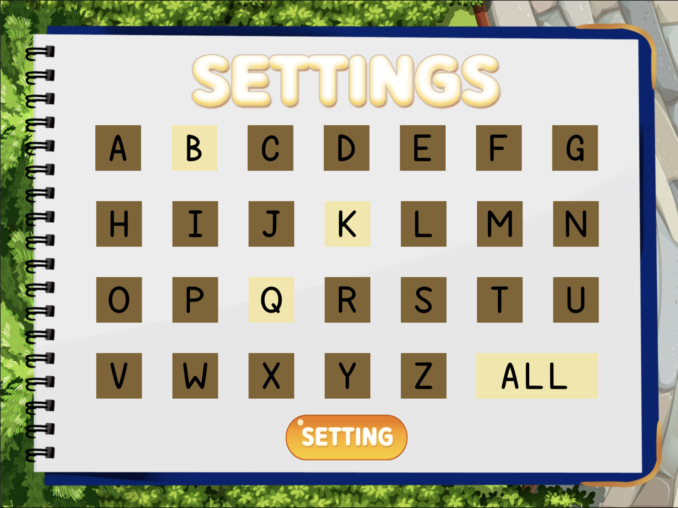
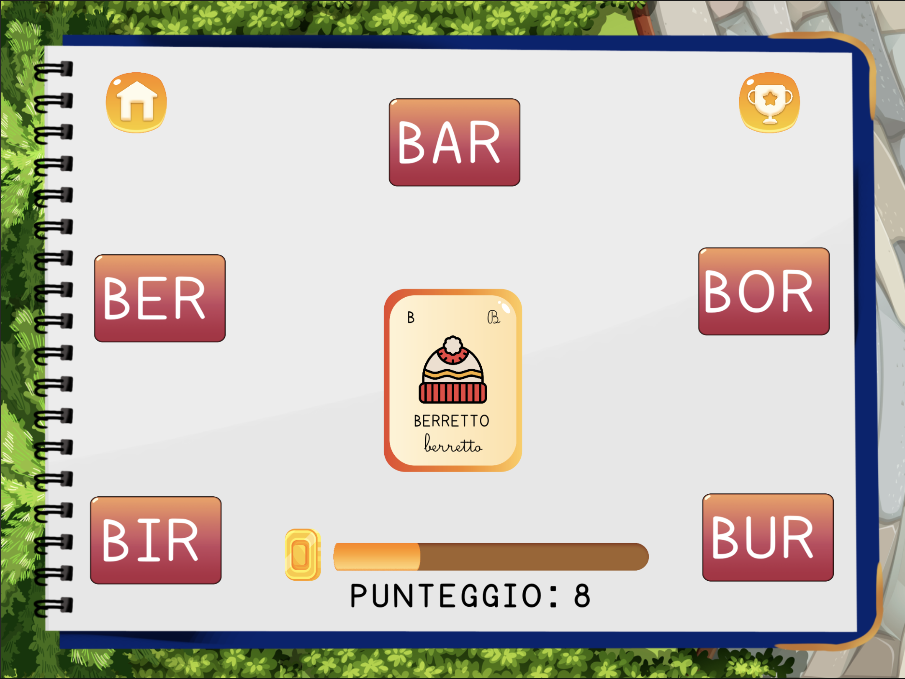

Specifiche tecniche Oggetti del gioco
TOGGLE
STRING
BOTTONE
SLIDEBAR
DROPDOWN
BOTTONI
CHAR
CHAR
IMMAGINE
STRING
BOTTONE
STRING
SCROLL BAR

Slide 19
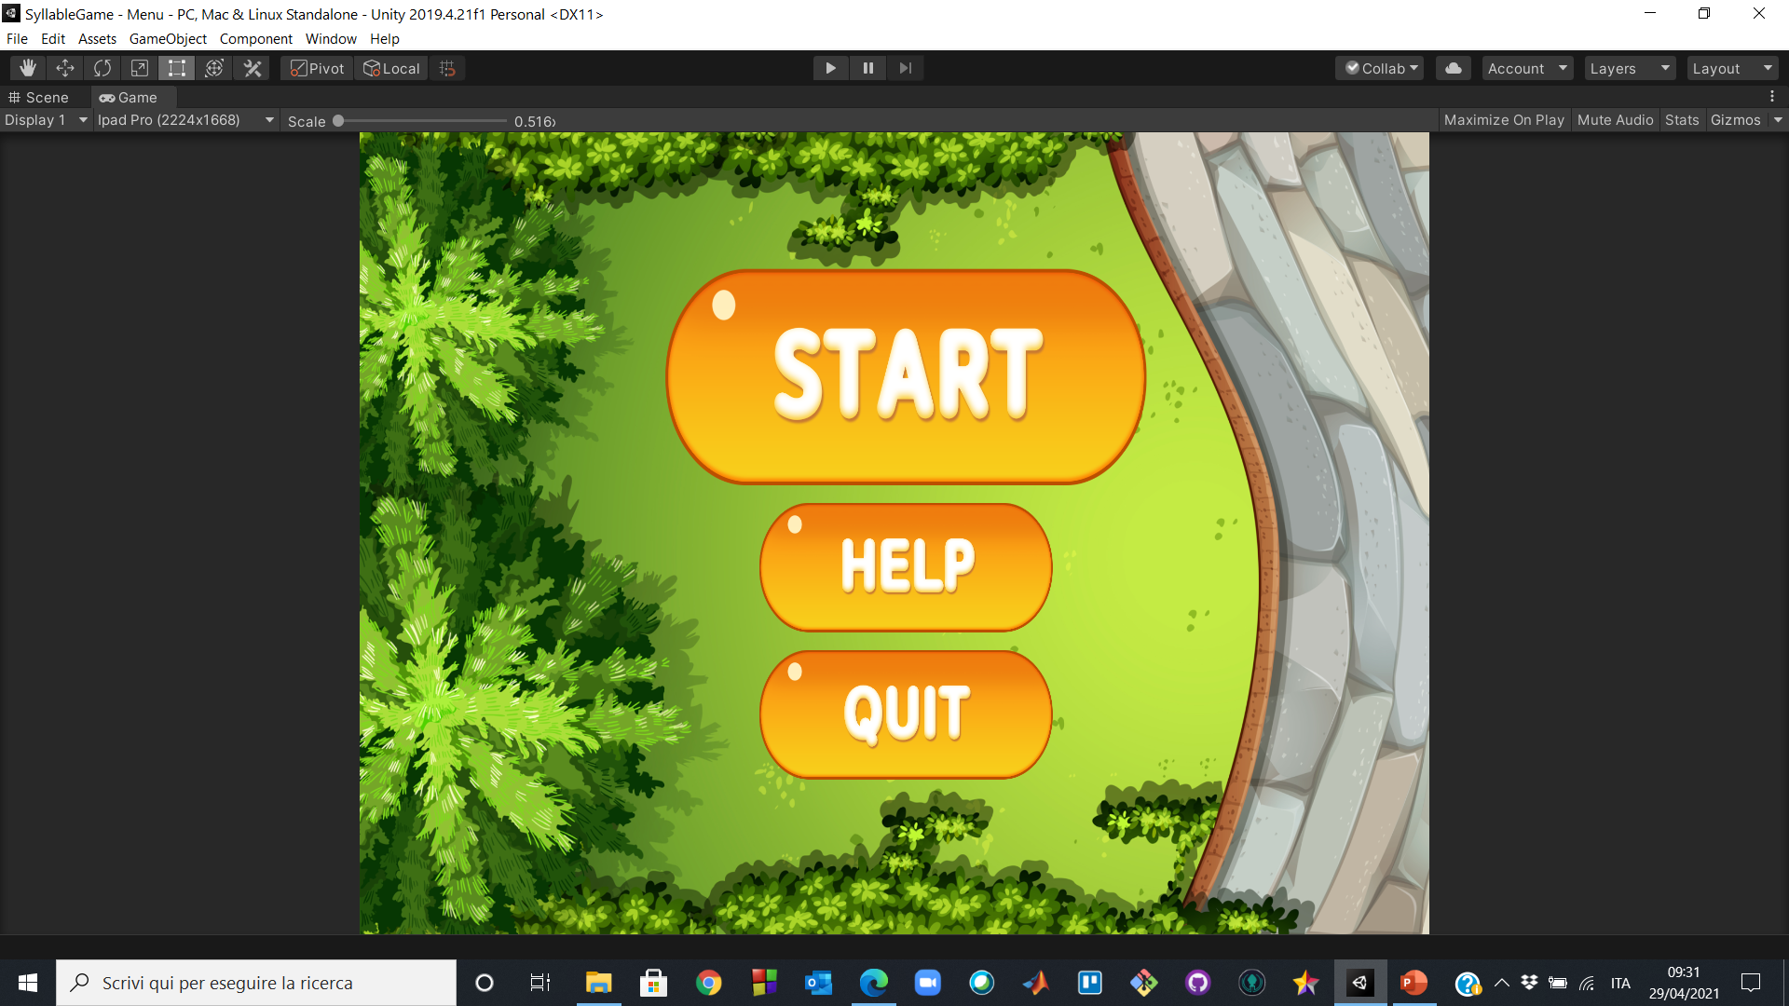
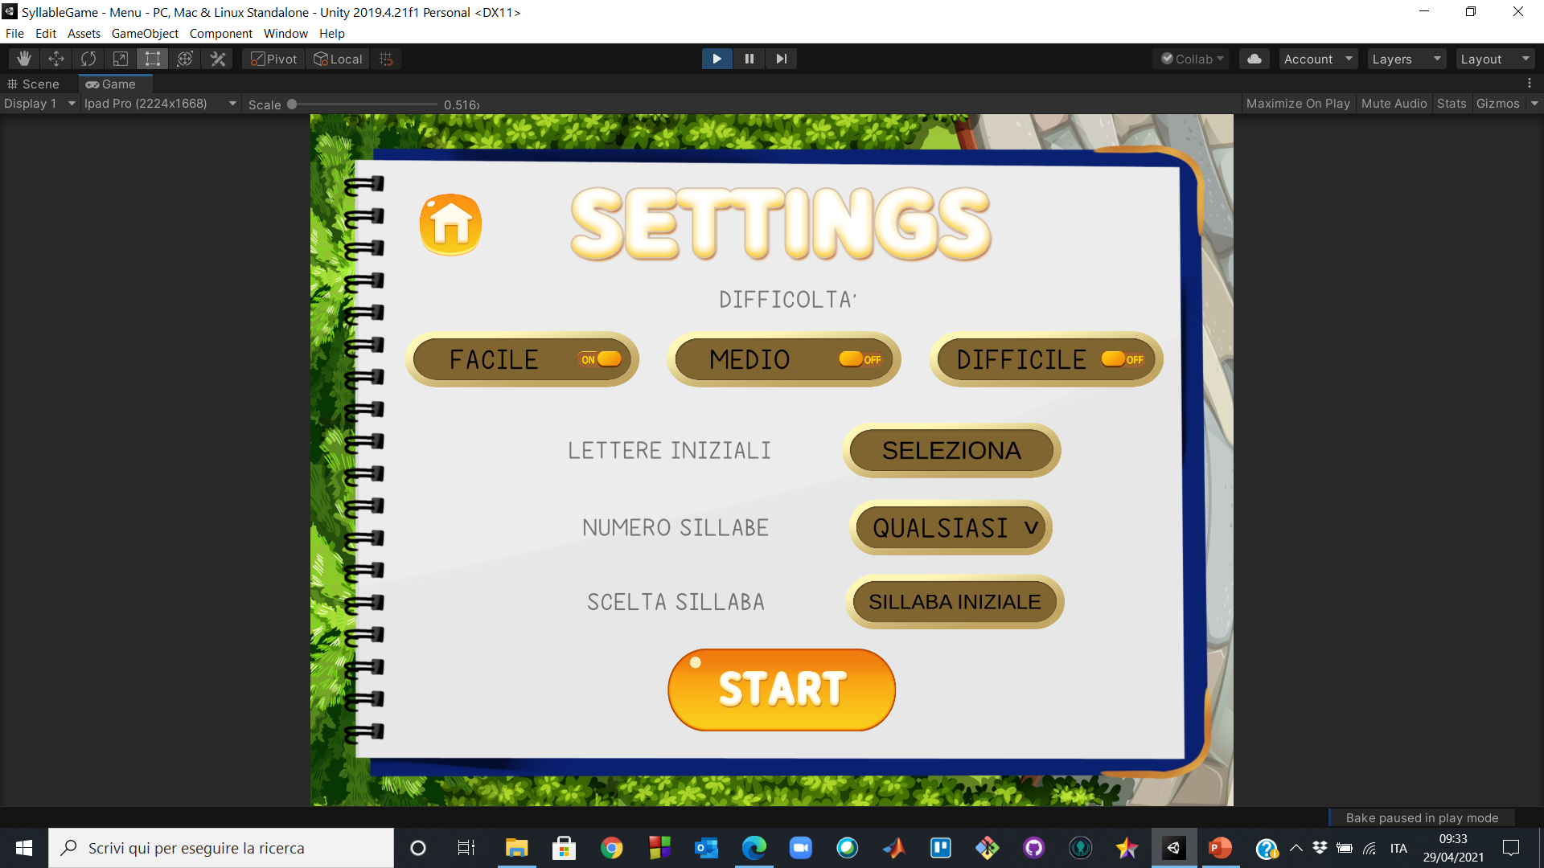
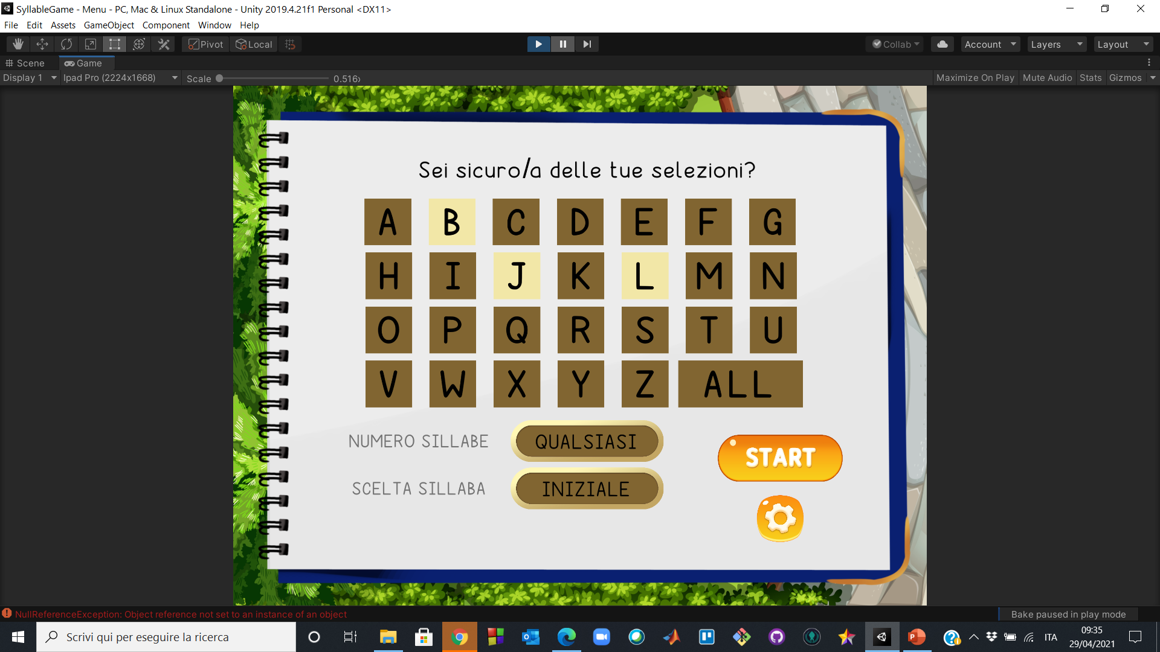

Syllable Game: Game Design
19
EURISTICHE DI NIELSEN:
SCHERMATA INIZIALE
#5: Prevenzione agli errori

Slide 20
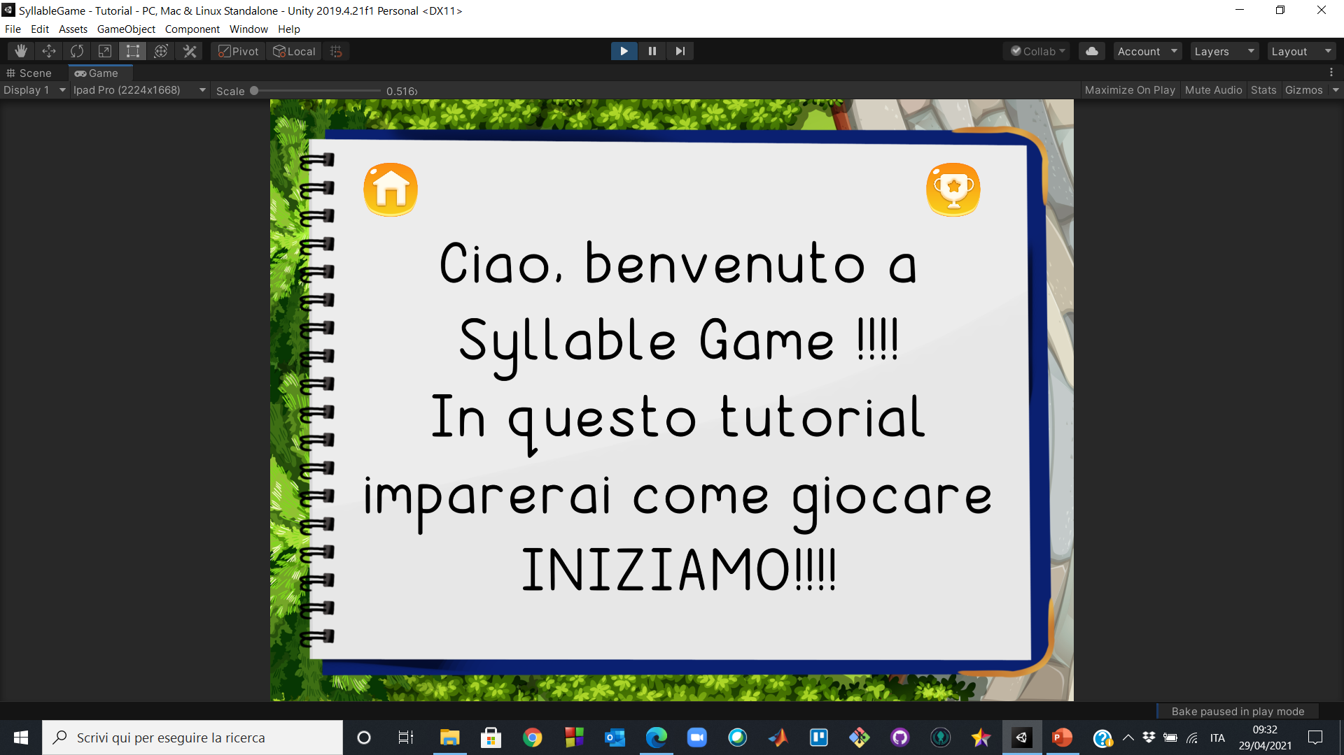
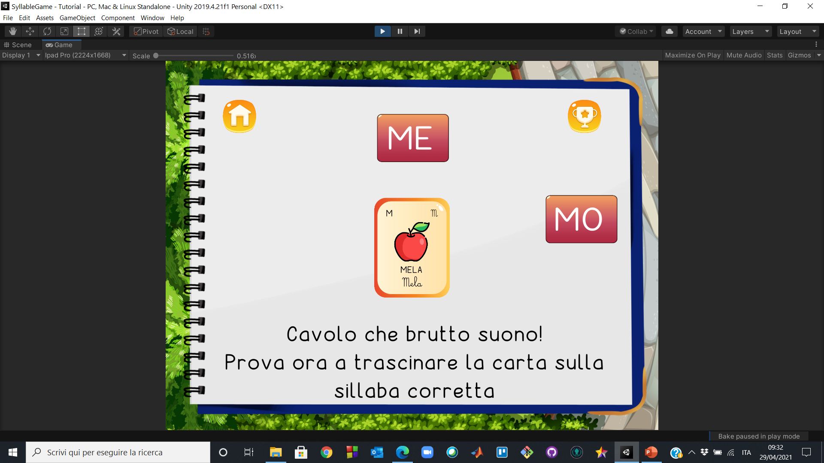

Syllable Game: Game Design
20
EURISTICHE DI NIELSEN:
SCHERMATA INIZIALE
#10: Manuale d’uso (TUTORIAL)
Schermate tutorial

Slide 21
Syllable Game: Game Design
21
SCHERMATA DI GIOCO
Notes:
invertire

Slide 22

Syllable Game: Game Design
22
EURISTICHE DI NIELSEN:
SCHERMATA DI GIOCO
#3: Estetica e design minimalista
Notes:
invertire

Slide 23

Syllable Game: Game Design
23
EURISTICHE DI NIELSEN:
SCHERMATA DI GIOCO
#3: Estetica e design minimalista
#2: Aderenza alla realtà
Notes:
invertire

Slide 24

Syllable Game: Game Design
24
EURISTICHE DI NIELSEN:
SCHERMATA DI GIOCO
#3: Estetica e design minimalista
#2: Aderenza alla realtà
#1: Visibilità dello stato del sistema
Notes:
invertire

Slide 25
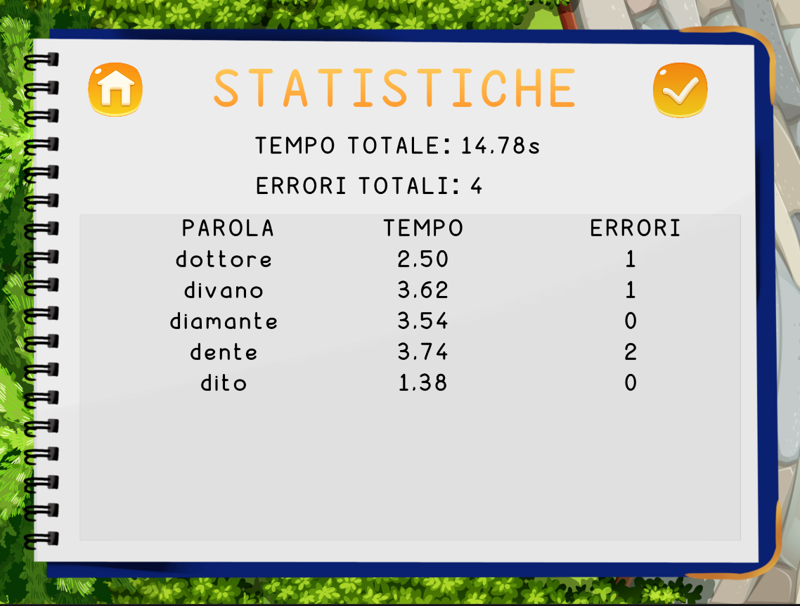

25
Syllable Game: Game Design
EURISTICHE DI NIELSEN:
SCHERMATA STATISTICHE
#9: Schermata di aiuto per l’utente

Slide 26
26
Syllable Game: Game Design
EURISTICHE DI NIELSEN:
SCHERMATA STATISTICHE
#9: Schermata di aiuto per l’utente

Slide 27
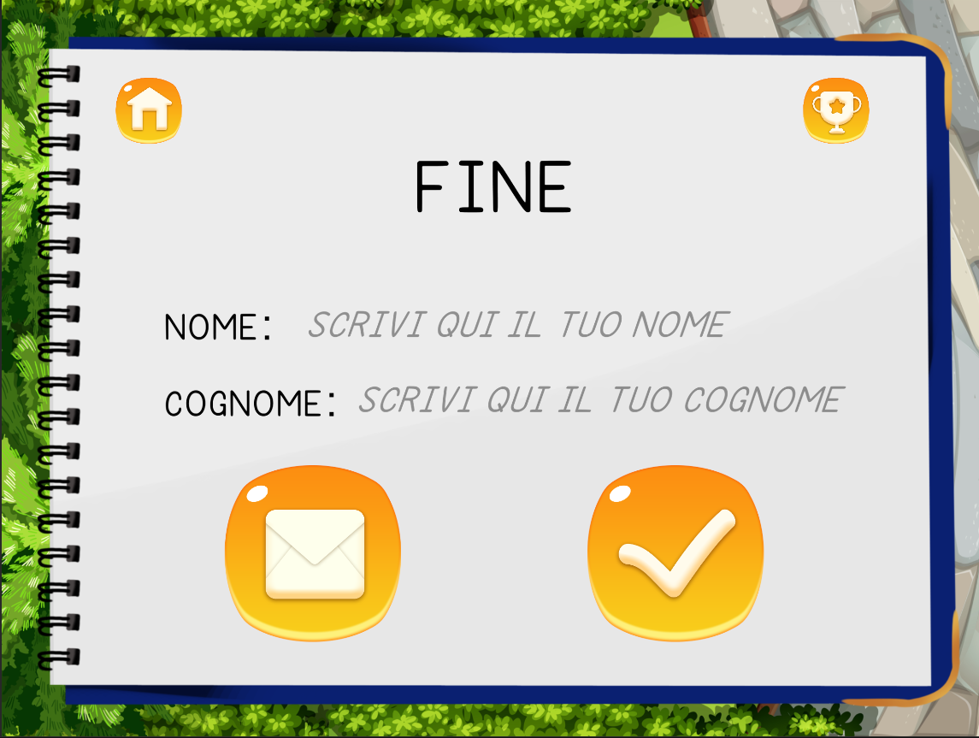

27
Syllable Game: Game Design
SCHERMATA DI FINE GIOCO
Salvataggio risultati

Slide 28
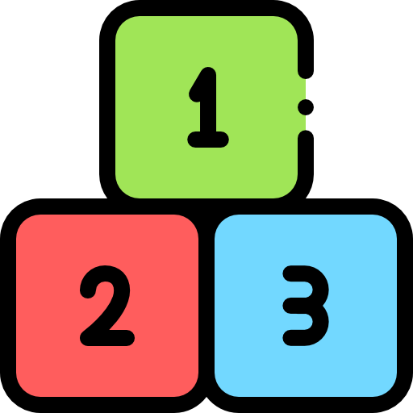
Number Game: Specifiche Funzionali (manca disegnino di Simo)
SPECIFICHE FUNZIONALI INDIVIDUATE
1) Allenare le abilità matematiche

Slide 29

Number Game: Specifiche Funzionali (manca disegnino di Simo)
SPECIFICHE FUNZIONALI INDIVIDUATE
1) Allenare le abilità matematiche
2) Settaggio delle difficoltà
Tipologia di operazioni
Velocità di gioco
Tipologia di allenamento

Slide 30

Number Game: Specifiche Funzionali (manca disegnino di Simo)
SPECIFICHE FUNZIONALI INDIVIDUATE
1) Allenare le abilità matematiche
2) Settaggio delle difficoltà
Tipologia di operazioni
Velocità di gioco
Tipologia di allenamento
3) Deve essere divertente
Action Game

Slide 31

Number Game: Specifiche Funzionali (manca disegnino di Simo)
SPECIFICHE FUNZIONALI INDIVIDUATE
SPECIFICHE TECNICHE
1) Allenare le abilità matematiche
Lavori in corso…
2) Settaggio delle difficoltà
Tipologia di operazioni
Velocità di gioco
Tipologia di allenamento
3) Deve essere divertente
Action Game

Slide 32
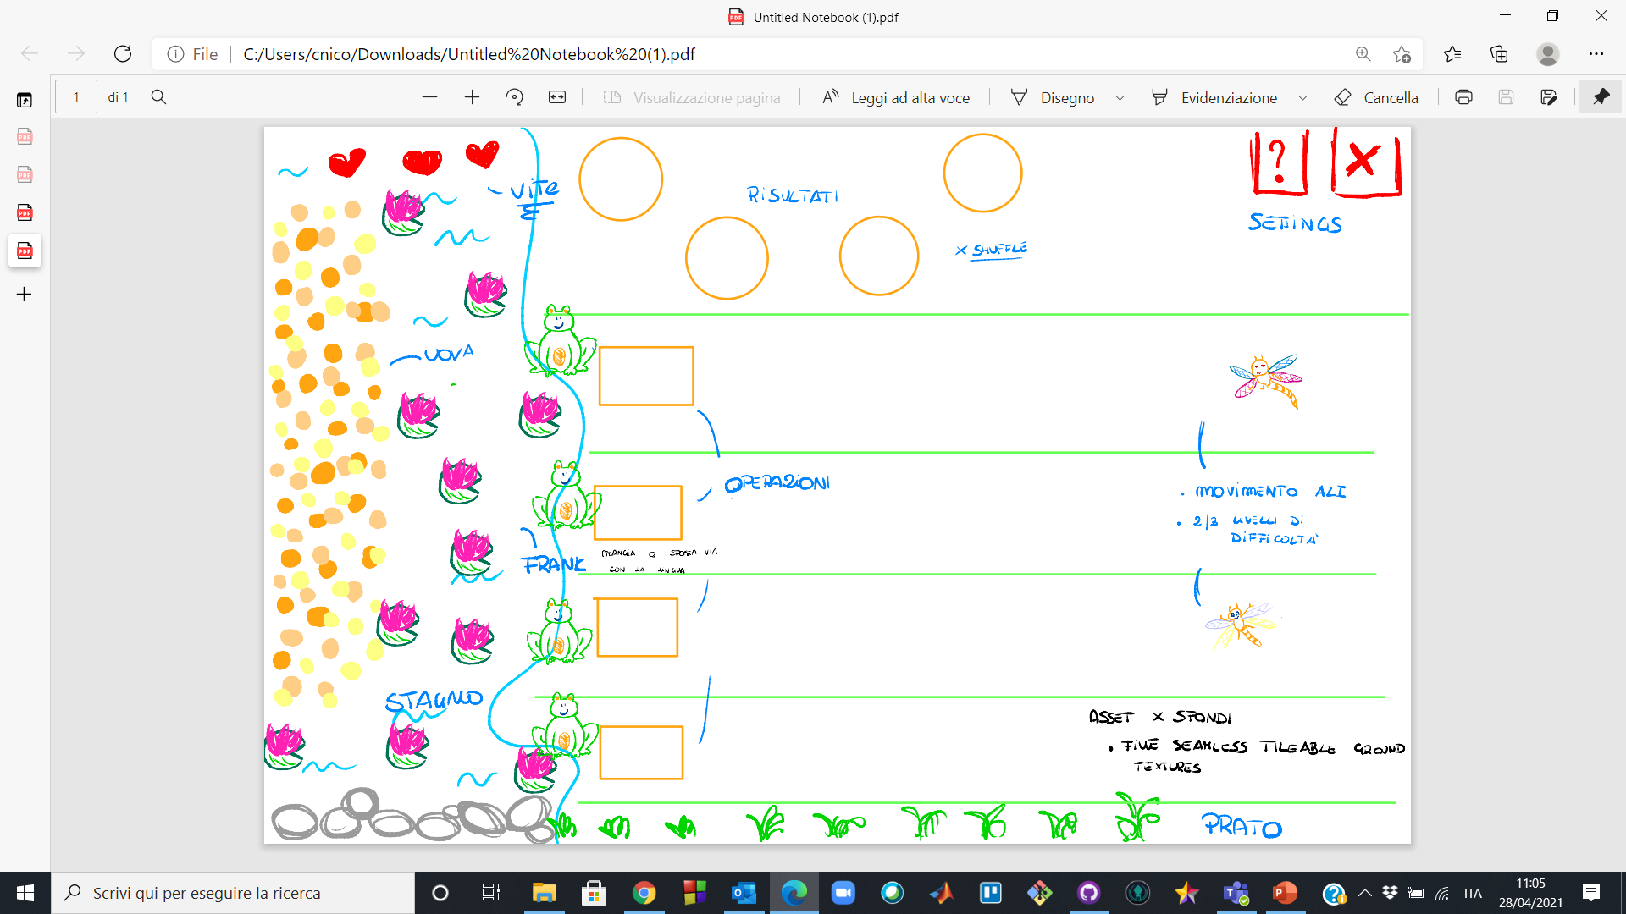
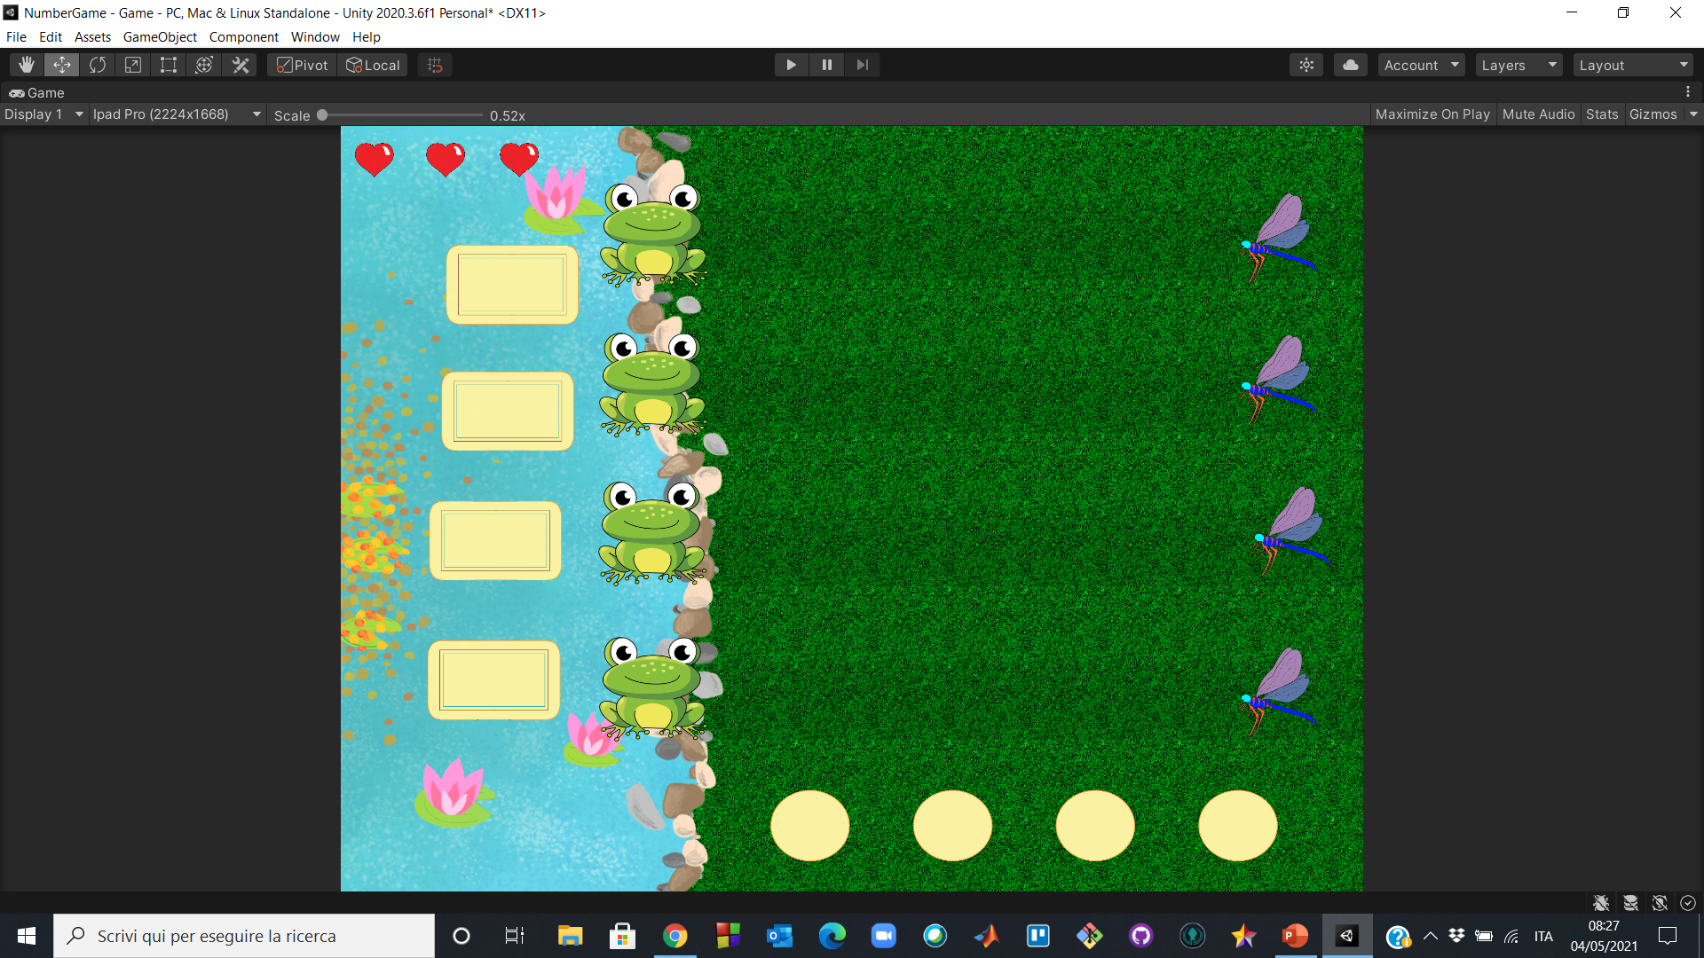
Number Game: Game Design
32
Lavori in corso…

Slide 33
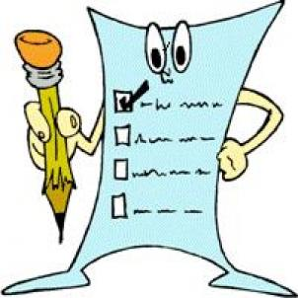
33
Usabilità
TEST PER USABILITA’
Problemi:
Pandemia
Gli utenti target sono bambini

Slide 34
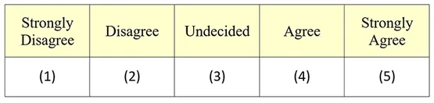

34
Usabilità
TEST PER USABILITA’
Problemi:
Pandemia
Gli utenti target sono bambini
SUS per maestre
e bambini
SUMI per psicologi
* Raccolta pareri qualitativi *
Scala Likert
Valutazione per Bambini

Slide 35
35
Usabilità
TEST PER USABILITA’
Problemi:
Pandemia
Gli utenti target sono bambini
SUS per maestre
e bambini
SUMI per psicologi
* Raccolta pareri qualitativi *
Traduzione delle specifiche
Scala Likert
Sviluppo
Valutazione per Bambini
Test
Non più design a cascata, ma design circolare

Slide 36
Euristiche
Parte 1
Parte 2
Parte 3
Parte 4
Elenco euristiche (il gioco si capisce?)
Cornice narrativa → gioco inserito nella trama → aumento interesse ( Engagement, slide a parte)
Punti barra e non numero punteggio (euristica)-visibilità system status
Glow
Immagini chiare controllate psicologi (img e contorni)
Suoni
Menu (non poco intuitivo)
Risoluzione poca intuitività con tutorial (gioco)
Idea del quaderno per collegare l'apprendimento all'ambiente scolastico
Le carte per come sono formate ricordano gli strumenti per insegnare a leggere ( match w real world)
Uscire dal gioco mentre si st giocando ( freedom –3)
Fumetti tutorial e bottoni di colore diverso, richiamo forme e colori a strutture predefinite (standard)
Sei sicuro di voler uscire? Sei sicuro di queste impostazioni?

Slide 37
Engagement
37
I serious games che creaimo sono inseriti in una trama più complessa
Maggiore interesse

Slide 38
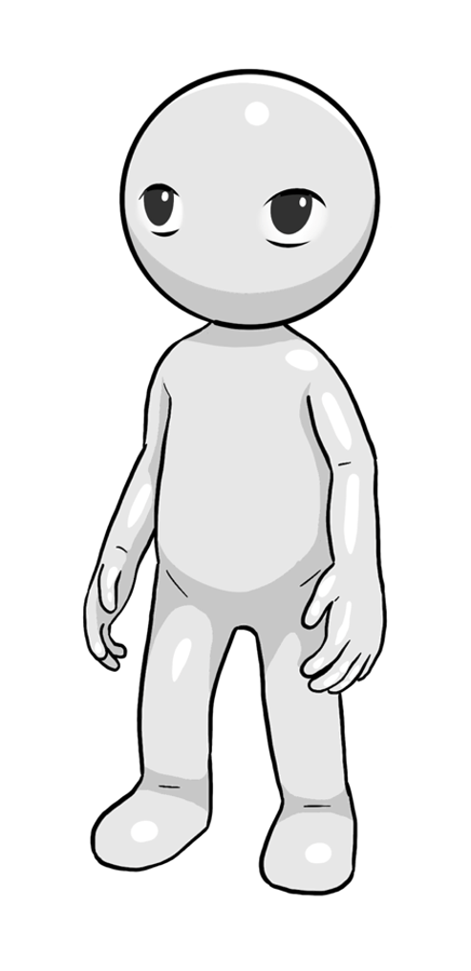



38
Engagement
I serious games che creaimo sono inseriti in una trama più complessa
Maggiore interesse
Blinkie
Falchetto
Frank
Matisse

Slide 39
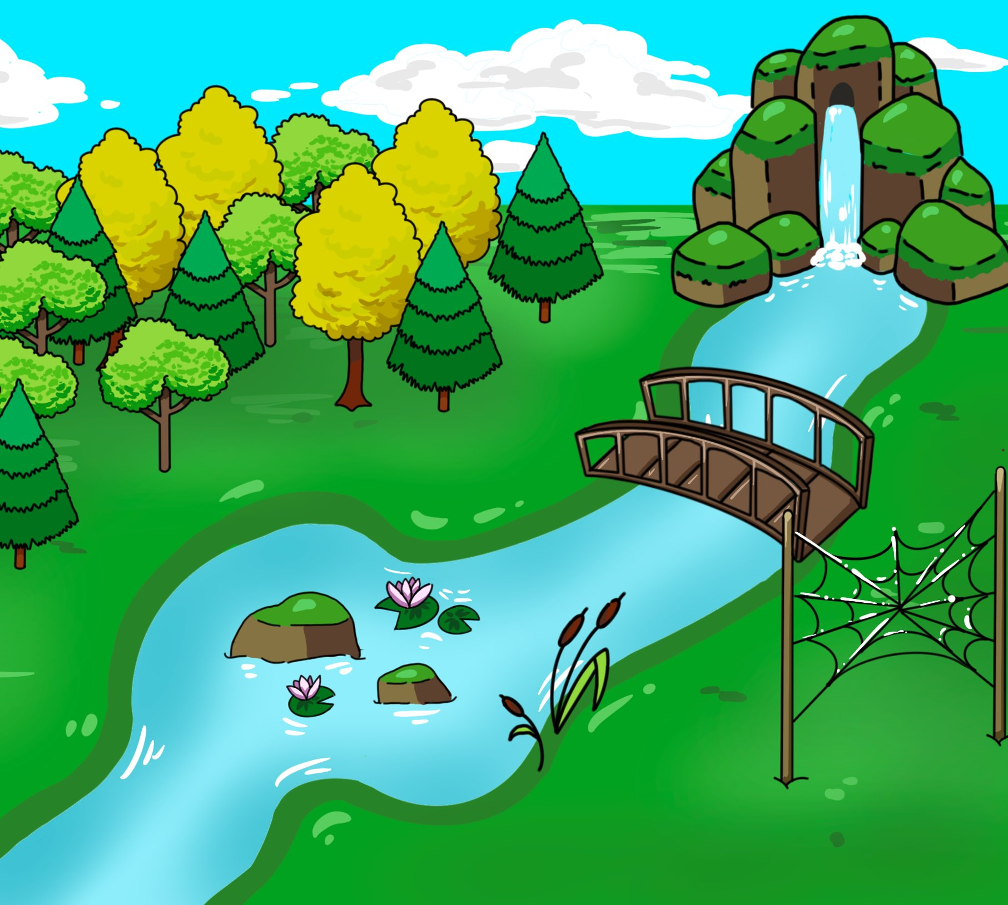
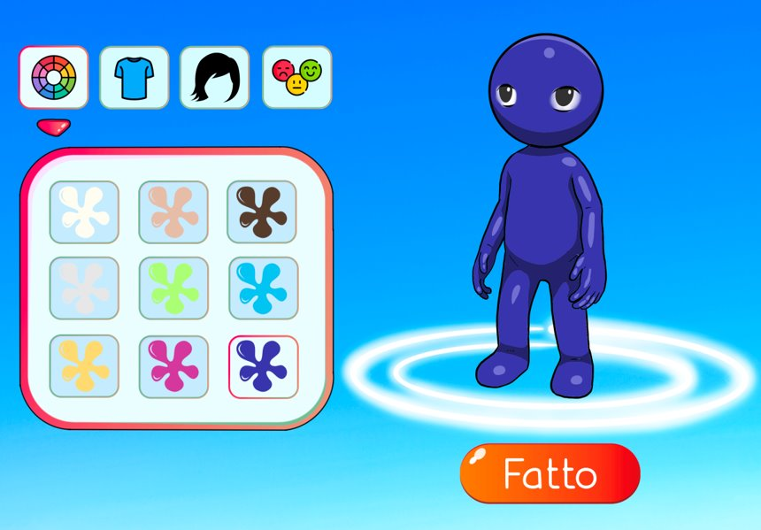
39
Engagement
I serious games che creaimo sono inseriti in una trama più complessa
Maggiore interesse
VALLE DEL SAPERE
Blinkie
Bosco
Falchetto
Frank
Stagno
Ragnatela
Matisse

Slide 40
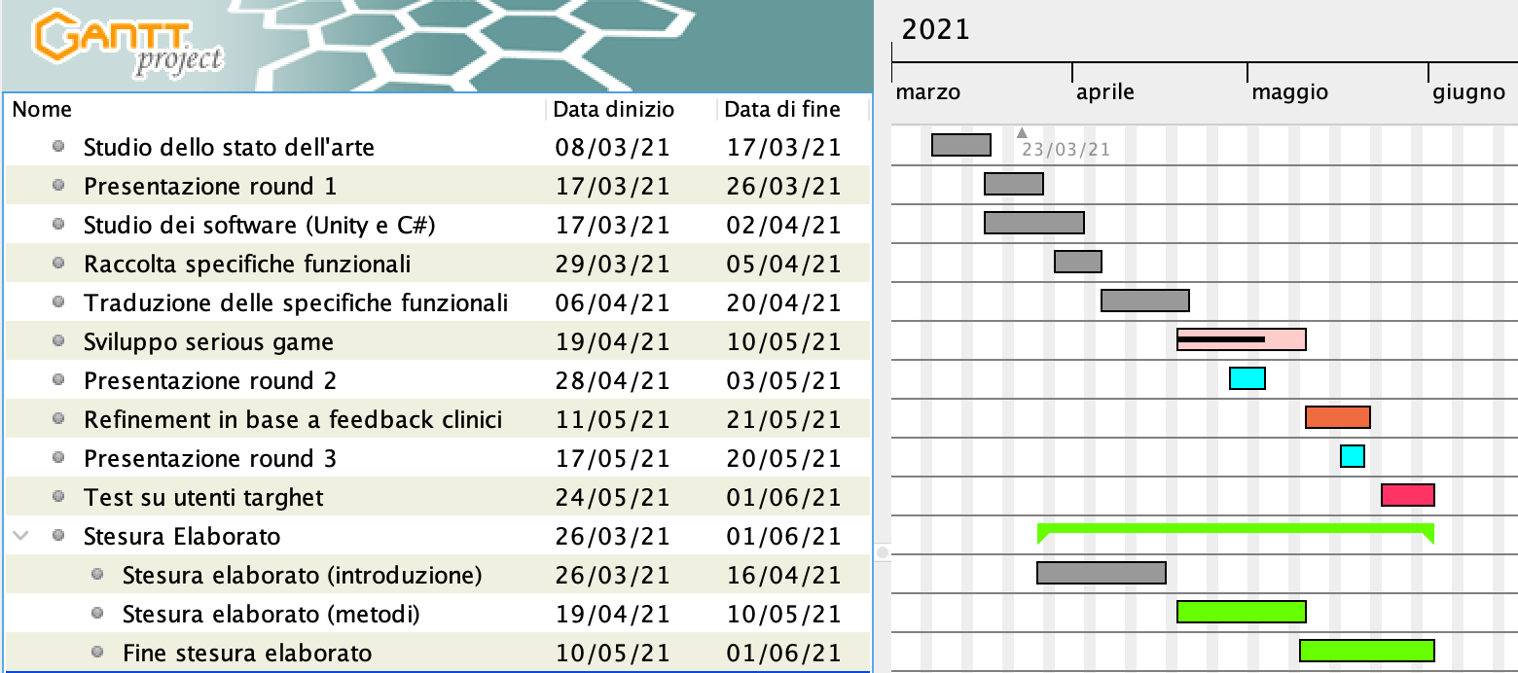
Diagramma di Gantt
Serious games per disturbi specifici dell’apprendimento

Slide 41
Titolo presentazione sottotitolo
Grazie per l’attenzione
Milano, XX mese 20XX
Nicolò Bruna, Giorgio Calcagno, Nicoletta Calchi, Simone Colella

